Slide 1
Текстовый анализ: кластеризация, аннотирование, анализ тональности
Гаврилова Кристина, 911мп
16 октября 2012

Slide 2
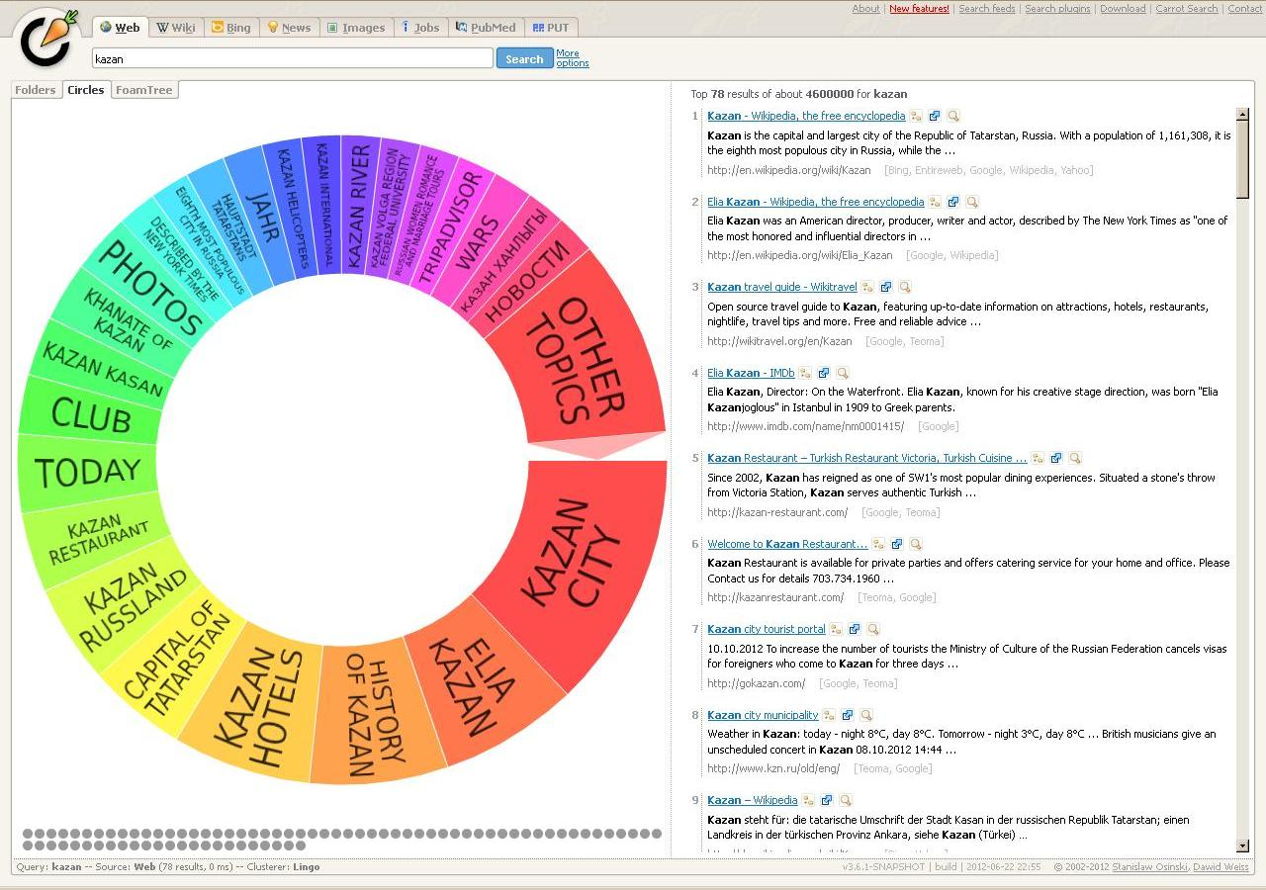
Кластеризация документов

Slide 3
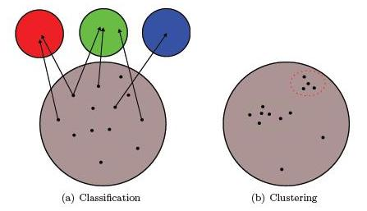
Кластеризация документов
Кластеризация документов (далее – просто кластеризация) – это процесс обнаружения естественных групп в коллекции документов.

Slide 4
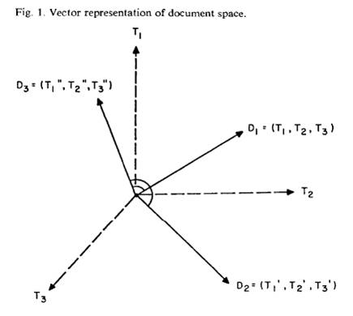
Кластеризация документов – подготовка
В модели векторного пространства
(vector space model или VSM) текстовое содержимое документа представляется как неупорядоченный «мешок слов»
(«bag of words») .
При таком раскладе каждый документ – это точка в многомерном векторном пространстве.

Slide 5
Кластеризация документов – подготовка
Эта модель представляет документы матрицей слов и документов:
Например, рассмотрим 2 документа:
D1 = “Я люблю кластеризацию”
D2 = “Я ненавижу ненавижу кластеризацию”
 | Я | люблю | ненавижу | кластеризацию
D1 | 1 | 1 | 0 | 1
D2 | 1 | 0 | 2 | 1

Slide 6
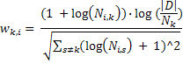
Кластеризация документов – подготовка
Term Frequency Inverse Document Frequency:
чем слово появляется чаще, тем выше вес, и наоборот
- количество появлений признака в документе ,
- количество появлений признака во всех документах множества D

Slide 7
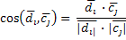
Кластеризация документов – подготовка
Term Length Term Frequency:
Слова, которые появляются часто, стремятся быть
краткими – стоп-слова.
Кластеры – тоже векторы:
Цель – группировка документов (представленных
векторами) по кластерам в соответствии с близостью
их к центрам. Близость определяется так:

Slide 8
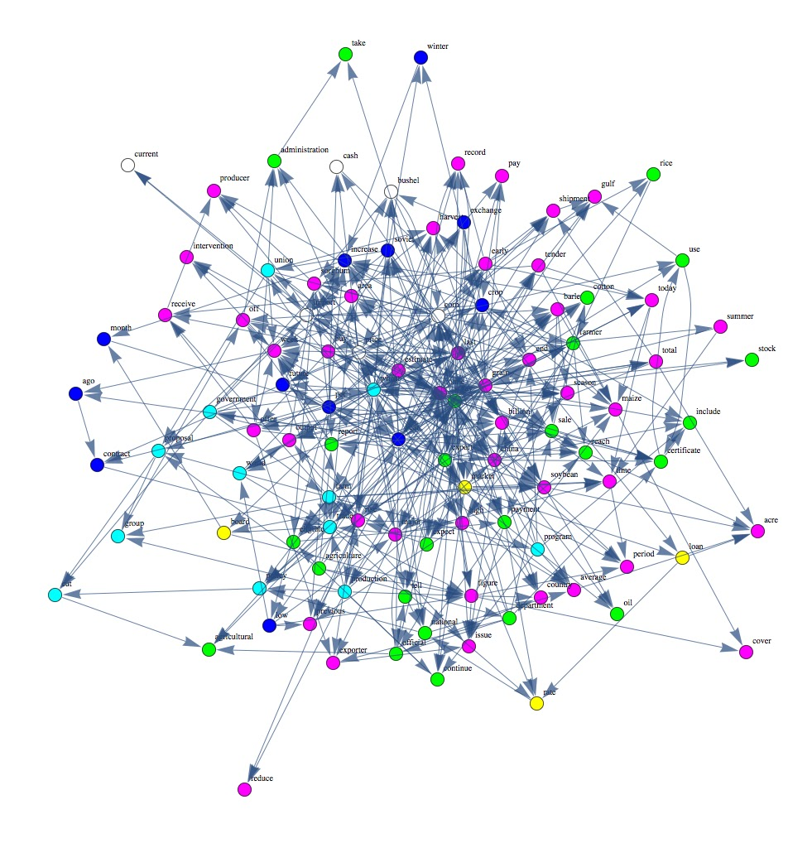
Кластеризация документов – алгоритмы
1. Иерархические – Hierarchical Agglomerative Clustering, Principal Direction Divisive Partitionong
2. Бинарные – k-means, Online spherical k-means
3. Остальные.

Slide 9
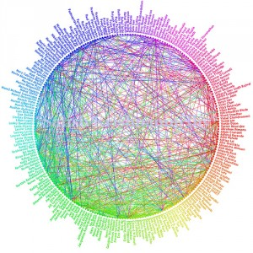
Латентно-семантический анализ
Латентно-семантический анализ (ЛСА) — это метод обработки текстовой информации, анализирующий взаимосвязь между коллекцией документов и терминами в них встречающимися, сопоставляющий некоторые факторы (тематики) всем документам и терминам.

Slide 10
Латентно-семантический анализ
Пример: требуется разделить следующие заголовки новостей на разные группы
1. Британская полиция знает о местонахождении основателя WikiLeaks 2. В суде США начинается процесс против россиянина, рассылавшего спам 3. Церемонию вручения Нобелевской премии мира бойкотируют 19 стран 4. В Великобритании арестован основатель сайта Wikileaks Джулиан Ассандж 5. Украина игнорирует церемонию вручения Нобелевской премии 6. Шведский суд отказался рассматривать апелляцию основателя Wikileaks 7. НАТО и США разработали планы обороны стран Балтии против России 8. Полиция Великобритании нашла основателя WikiLeaks, но, не арестовала 9.В Стокгольме и Осло сегодня состоится вручение Нобелевских премий

Slide 11
Латентно-семантический анализ
После предварительной обработки получили индексируемые слова (выделены жирным):
1. Британская полиция знает о местонахождении основателя WikiLeaks 2. В суде США начинается процесс против россиянина, рассылавшего спам 3. Церемонию вручения Нобелевской премии мира бойкотируют 19 стран 4. В Великобритании арестован основатель сайта Wikileaks Джулиан Ассандж 5. Украина игнорирует церемонию вручения Нобелевской премии 6. Шведский суд отказался рассматривать апелляцию основателя Wikileaks 7. НАТО и США разработали планы обороны стран Балтии против России 8. Полиция Великобритании нашла основателя WikiLeaks, но, не арестовала 9.В Стокгольме и Осло сегодня состоится вручение Нобелевских премий

Slide 12
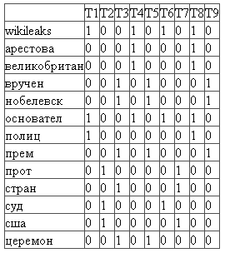
Латентно-семантический анализ
1. Составляем частотную матрицу индексируемых слов:

Slide 13
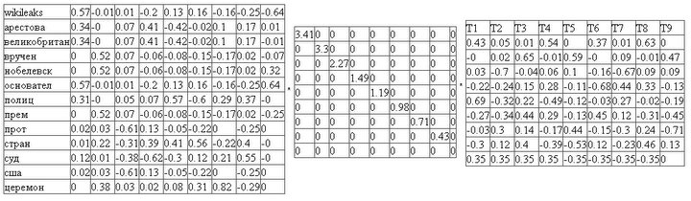
Латентно-семантический анализ
2. Проводим сингулярное разложение матрицы (SVD):

Slide 14
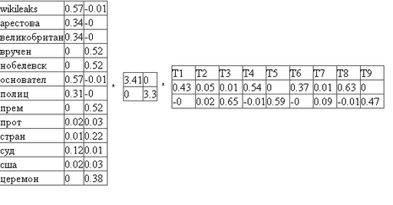
Латентно-семантический анализ
3. Производим двумерное сингулярное разложение:

Slide 15
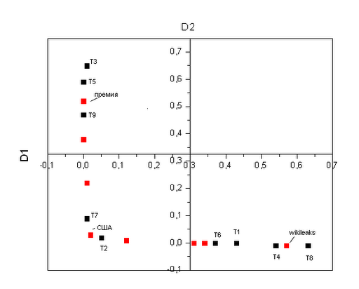
Латентно-семантический анализ
4. Смотрим на результаты:

Slide 16
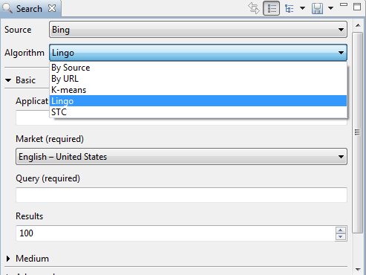
Lingo
“A good cluster—or document
grouping—is one, which possesses a good, readable description”
------ www.vivisimo.com
Эта мысль + SVD = Lingo

Slide 17
Lingo
Метод состоит из следующих шагов:
Из входных документов извлекаются наиболее часто встречающиеся фразы – будущие заголовки кластеров
Применяя SVD, уменьшаем исходную матрицу и ищем скрытые структуры.
Сопоставляем описания с извлеченными темами и назначаем в них документы.

Slide 18
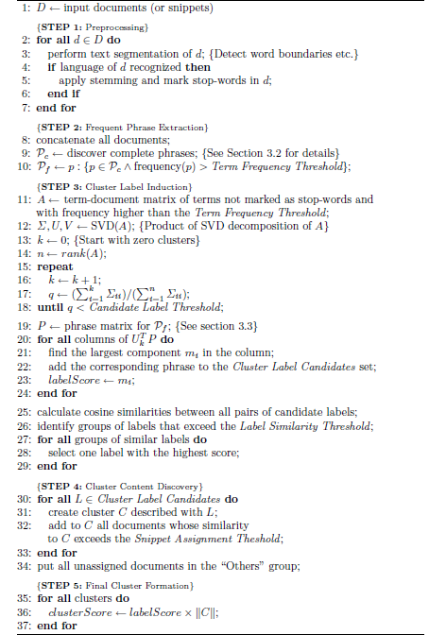
Lingo

Slide 19
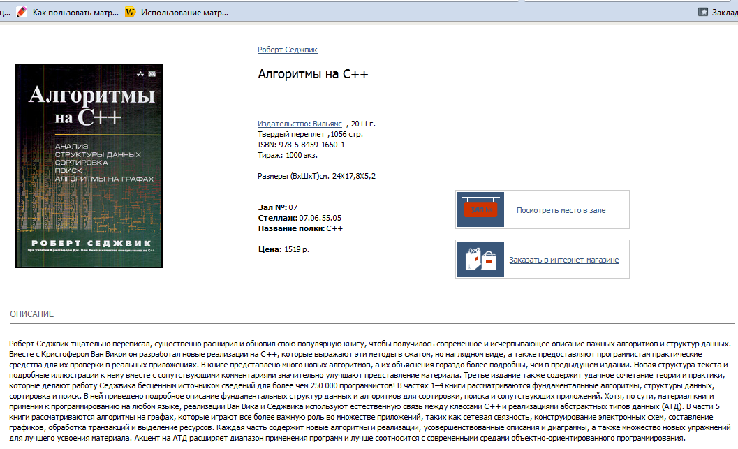
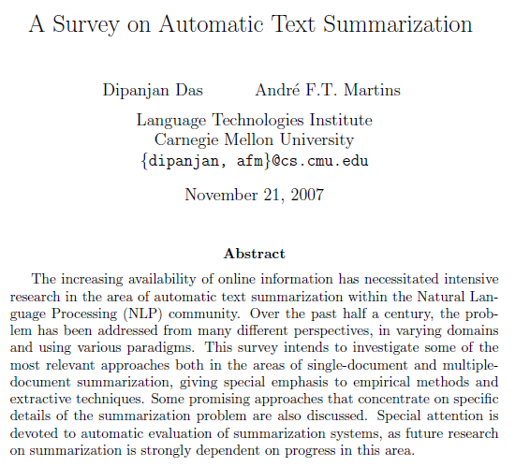
Аннотирование текста
Аннотирование – создание краткой версии некоторого текста или множества текстов
Создание аннотации человеком – часто встречающаяся задача

Slide 20
Аннотирование текста
Я.Новости
Я.Новости – служба автоматической агрегации новостей
Выделяет в новостном потоке темы (сюжеты)
Составляет краткие описания выделенных сюжетов
Производит рубрикацию сюжетов
Ранжирует сюжеты в соответствии с их актуальностью на настоящий момент
Задача – представление новостной картины дня

Slide 21
Аннотирование текста
Я.Новости
Этапы агрегации новостного потока
Скачивание новостных сообщений
Сегментация сообщений
Выделение заголовка, описания, основного текста, картинок, видео, …
Выделение сюжетов
Кластеризация документов на основе анализа их текстов
Рубрикация сюжетов (политика, общество, наука, …)
Аннотирование сюжетов
Представление в кратком виде основного содержания сюжетов
Ранжирование сюжетов
Определение позиций сюжетов на главной странице Яндекса и в рубриках

Slide 22
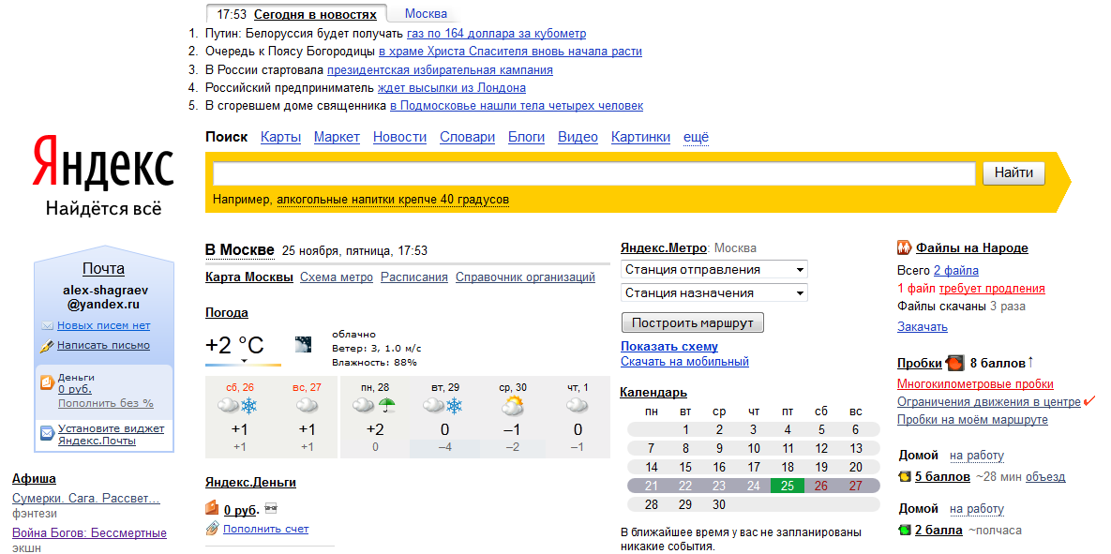
Аннотирование текста
Представление результатов
1. Заголовки топ-5 новостей на главной странице Яндекса:

Slide 23
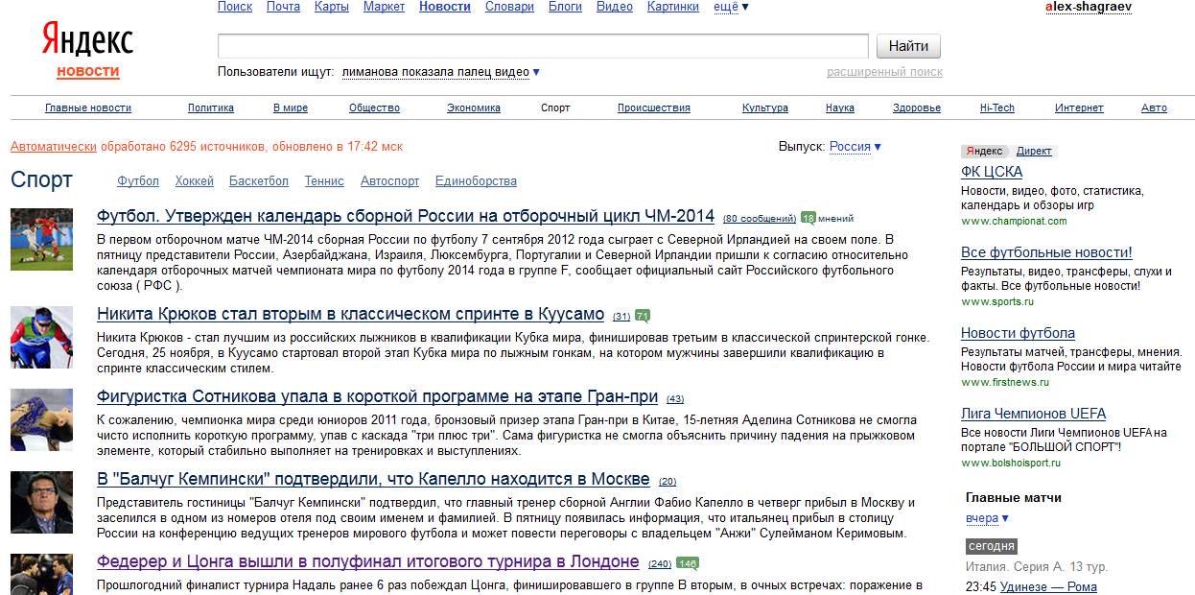
Аннотирование текста
Представление результатов
2 . Новостные рубрики:

Slide 24
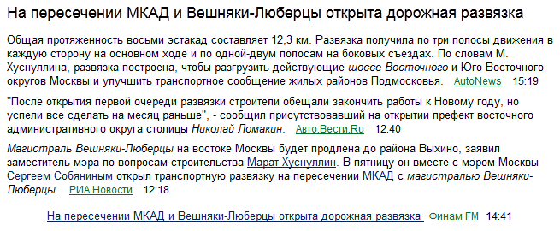
Аннотирование текста
В качестве аннотации рассматривается только заголовок сюжета и три сниппета
Поиск цитатных и адресных сниппетов, действующих лиц – задача выделения фактов
Используются фрагменты текстов, написанных новостными изданиями

Slide 25
Аннотирование текста
Следует различать задачу аннотирования одного документа и задачу аннотирования множества документов
Задача аннотирования одного документа
Краткое представление основного содержания этого документа
Задача аннотирования множества документов
Краткое представление общей темы
Выявление различных точек зрения на эту тему
Возможно, существует влияние временного фактора, т.е. некоторые документы устаревают и не должны учитываться
Задача аннотирования новостных сюжетов – задача многодокументного аннотирования с учетом временного фактора

Slide 26
Аннотирование текста
Способы оценивания качества
Формальные метрики
Формальная метрика – это некоторая числовая функция, значение которой можно рассчитать для каждой из аннотаций
Усредненное значение метрики на некотором множестве аннотаций является интегральной метрикой качества алгоритма аннотирования (на этом множестве аннотаций)
Сравнение с участием человека
Для некоторых сюжетов сравниваются аннотации, построенные различными алгоритмами
Лучшим из алгоритмов считается тот, аннотации которого оказались лучшими в большем числе случаев

Slide 27
Аннотирование текста
Методика аннотирования
Общий процесс:
Определяем для каждого слова, встретившегося в сюжете, степень его релевантности для этому сюжету
Выбираем заголовок сюжета
Выбираем первый сниппет, раскрывающий выбранный заголовок
Выбираем второй и третий сниппет из соображений разнообразия и ядерности
Для автоматического определения степени релевантности слов, заголовков и сниппетов сюжету, используются методы машинного обучения
При выборе сниппетов в аннотацию также используются эвристические правила

Slide 28
Аннотирование текста – машинное обучение
Пусть дано некоторое конечное множество объектов
Каждый объект описывается набором свойств
Для каждого объекта известно значение некоторой неизвестной функции
Пытаемся построить приближение неизвестной функции, основываясь на известных данных
Требования:
Возможность спрогнозировать значение неизвестной функции на новых объектах
Обобщающая способность: на новых объектах приближение не должно быть хуже, чем на уже известных
Важнейшие проблемы:
Выбор свойств, которыми будут описываться объекты
Выбор алгоритма построения приближающей функции

Slide 29
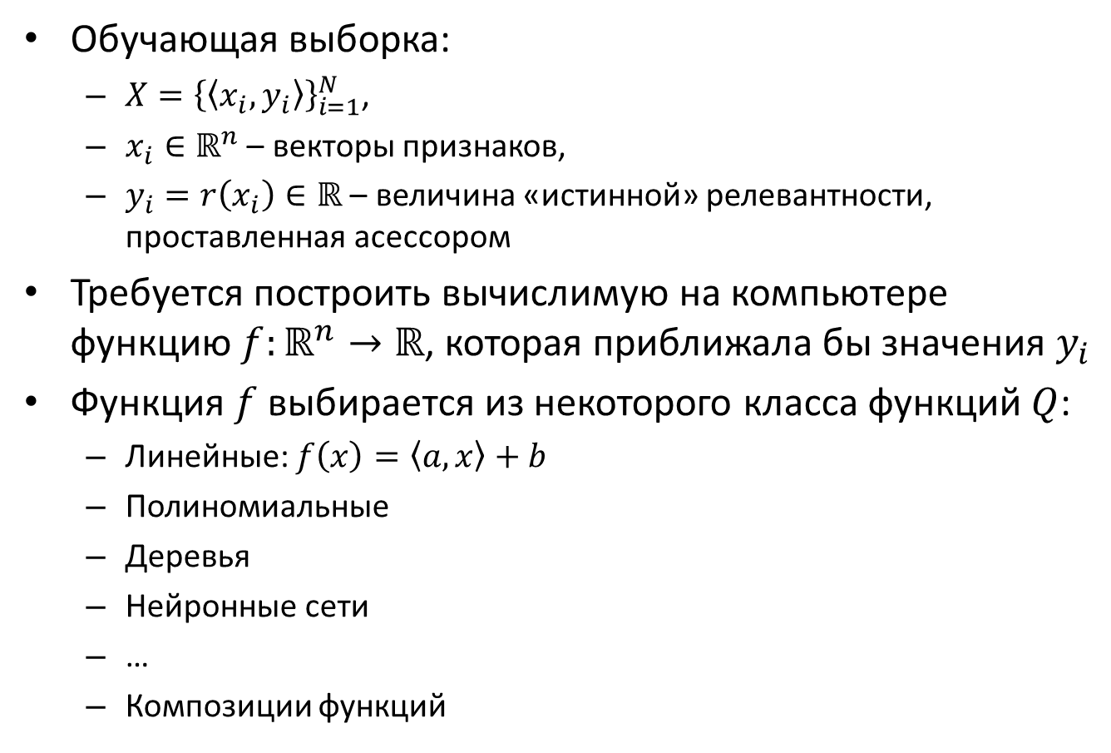
Аннотирование текста – машинное обучение

Slide 30
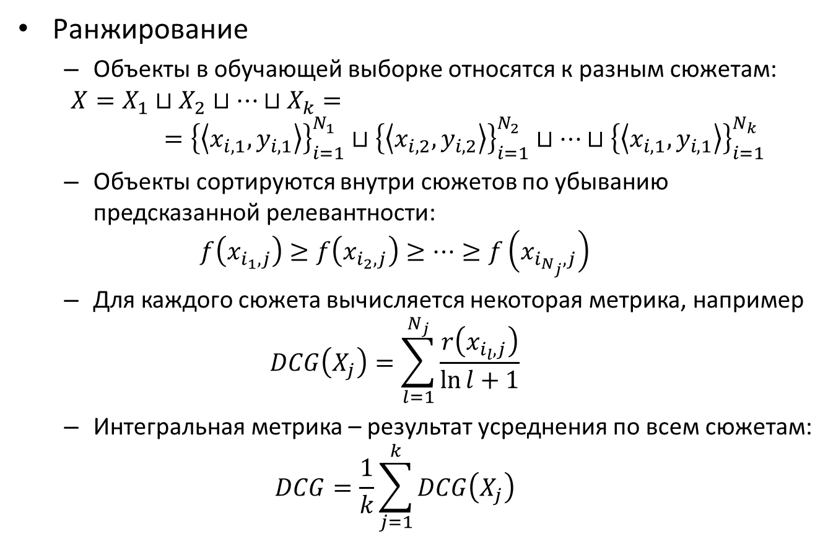
Аннотирование текста – машинное обучение

Slide 31
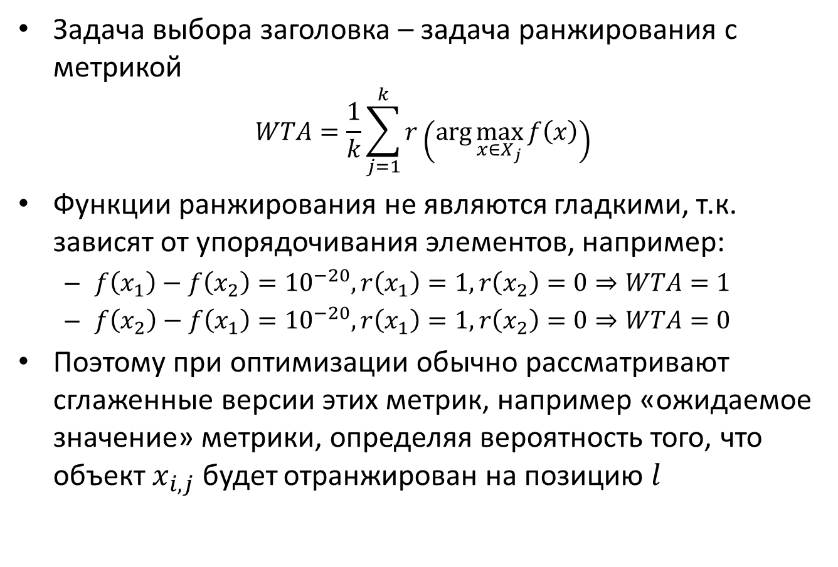
Аннотирование текста – машинное обучение

Slide 32
Аннотирование текста
Выбор заголовков
Используемые факторы:
Предсказанная весомость входящих в заголовок слов
Возраст заголовка
Цитируемость источника
Количество заголовков, «похожих» на данный
…
Заголовки внутри сюжета дополнительно кластеризуются для выделения тем внутри сюжета
Пожар в жилом доме на Ямале, шесть человек погибли
Пожар в жилом доме на Ямале, шесть человек погибли// Свободная пресса
Шесть человек погибли в пожаре в многоквартирном доме в Надыме// GlobalSib.com
Шесть человек погибли при пожаре в жилом доме в Надыме// Вести.Ru
Шесть человек погибли при пожаре на Ямале// Интерфакс
Шесть человек погибли при пожаре на Ямале// NewsProm.Ru
Пожар в Надыме: шесть человек погибших, жители дома эвакуированы// Аргументы.ру
В рабочем поселке на Ямале шесть человек погибли во время пожара// МТРК Мир
Шесть человек погибли в Надыме на пожаре в многоквартирном деревянном доме// ИТАР-ТАСС

Slide 33
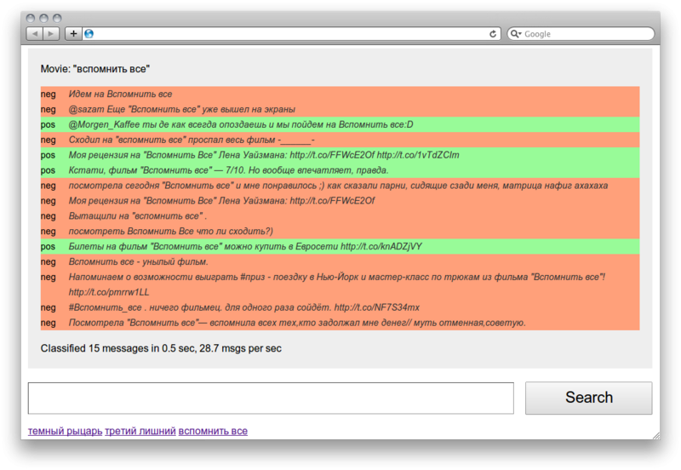
Sentiment analysis
Sentiment analysis (по-русски, анализ тональности) — это область компьютерной лингвистики, которая занимается изучением мнений и эмоций в текстовых документах

Slide 34
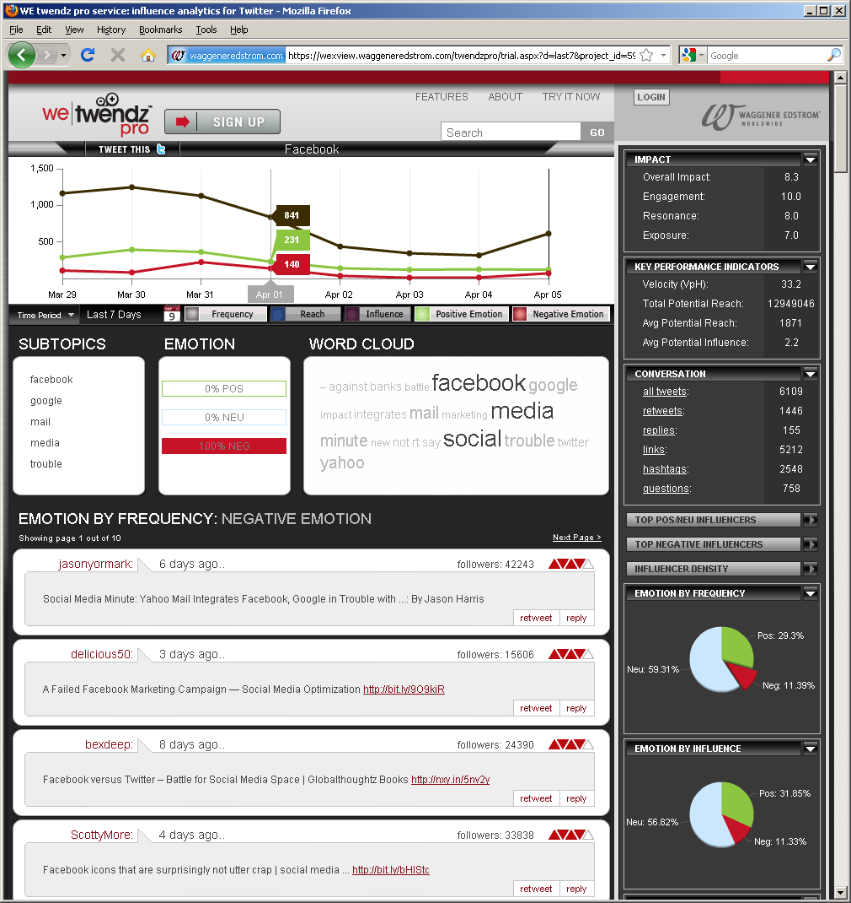
Отрицательный отзыв?

Slide 35
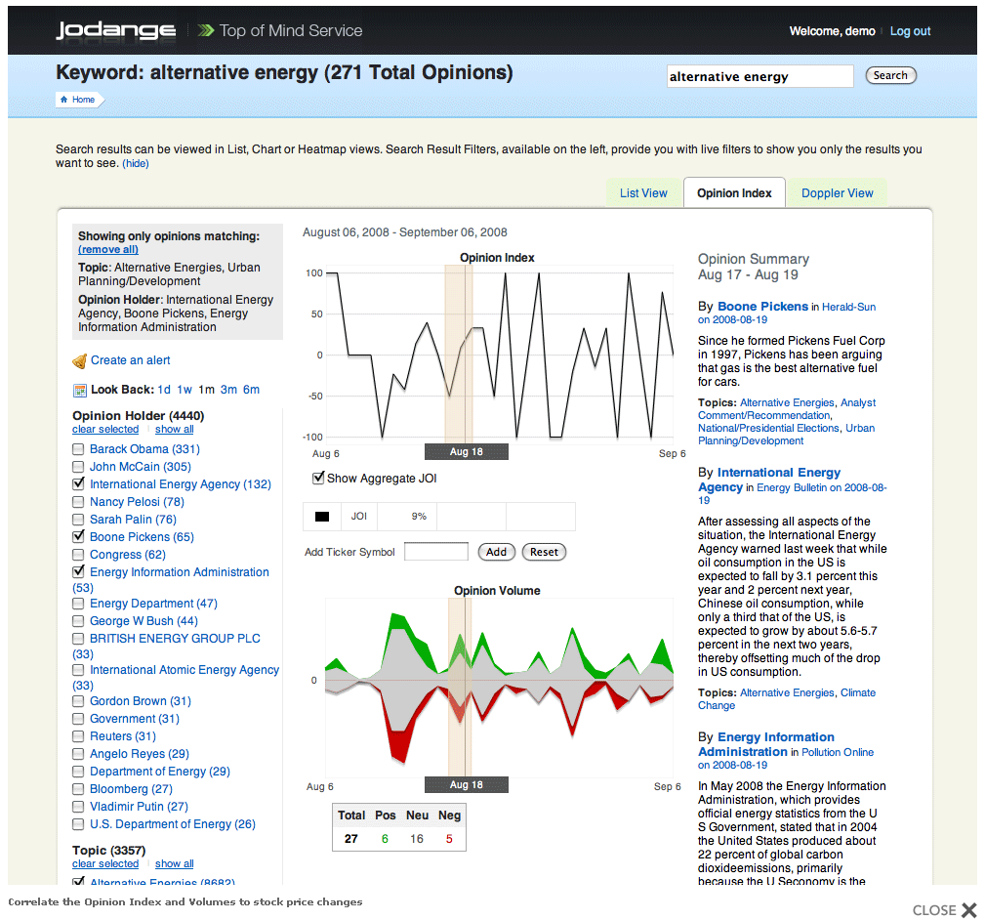

Slide 36
Sentiment analysis
Целью анализа тональности является нахождение мнений в тексте и определение их свойств. В зависимости от поставленной задачи нас могут интересовать разные свойства, например: - автор — кому принадлежит это мнение
- тема — о чем говорится во мнении
- тональность — позиция автора относительно упомянутой темы (обычно «положительная» или «отрицательная»)
Пример: "Главный итог завершившихся Игр ХХХ Олимпиады в Лондоне – то чувство гордости за нашу страну, которое испытывали болельщики благодаря выступлениям российских олимпийцев», — считает Александр Жуков"
автор: Александр Жуков
тема: "выступление российских олимпийцев"
тональность: "положительная"

Slide 37
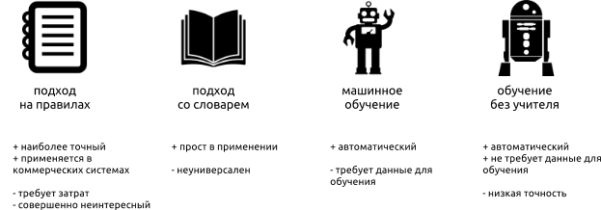
Sentiment analysis
Существующие подходы к классификации тональностей разбиваются на:

Slide 38
Sentiment analysis – подход на правилах
Этот тип систем состоит из набора правил, применяя которые система делает заключение о тональности текста. Например, для предложения «Я люблю кофе», можно применить следующее правило: если сказуемое (“люблю”) входит в положительный набор глаголов (“люблю”, “обожаю”, “одобряю” ...) и в предложении не имеется отрицаний, то классифицировать тональность как “положительная”.
Этот подход является наиболее точным при наличии хорошей базы правил, но совершенно неинтересным для исследования.

Slide 39
Sentiment analysis – подходы, основанные на словарях
Подходы, основанные на словарях, используют так называемые тональные словари (affective lexicons) для анализа текста. В простом виде тональный словарь представляет из себя список слов со значением тональности для каждого слова. Вот пример:
Каждому слову в тексте присваивается его значение тональности из словаря (если оно присутствует в словаре), а затем вычисляется общая тональность всего текста (среднее арифметическое всех значений или обучение классификатора).
слово | Валентность (1-9)
счастливый | 8.21
хороший | 7.47
скучный | 2.95
сердитый | 2.85
грустный | 1.61

Slide 40
Sentiment analysis
Машинное обучение с учителем является наиболее распространенным методом, используемым в исследованиях. Его суть состоит в том, чтобы обучить машинный классификатор на коллекции заранее размеченных текстах, а затем использовать полученную модель для анализа новых документов.
Машинное обучение без учителя представляет собой, наверное, наиболее интересный и в то же время наименее точный метод анализа тональности. Одним из примеров данного метода может быть автоматическая кластеризация документов.

Slide 41
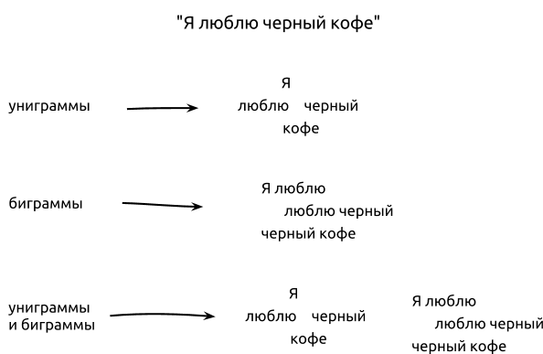
Sentiment analysis
Качество результатов напрямую зависит от того, как мы представим документ для классификатора, а именно, какой набор характеристик мы будем использовать для составления вектора признаков. Наиболее распространенный способ представления документа в задачах комп. лингвистики и поиска — это либо в виде набора слов (bag-of-words) , либо в виде набора N-грамм.

Slide 42
Sentiment analysis
Следующим шагом в составлении вектора признаков является присваивание каждому признаку его вес. Для некоторых классификаторов это является необязательным, например, для байесовского классификатора, т.к. он сам высчитывает вероятность для признаков. Но если вы используете метод опорных векторов, то задание весов может заметно улучшить результаты.
Оценивая веса методом TF-IDF, получаем следующий вектор (мы опускаем слова с весом = 0):
{"я": 1, "люблю": 1, "черный": 1, "кофе": 1}

Slide 43
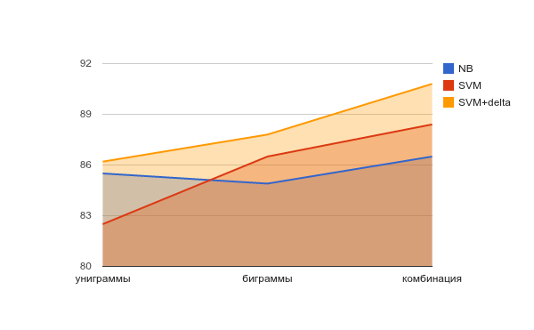
Sentiment analysis – что лучше?
Признаки | NB | SVM | SVM+delta
униграммы | 85.5 | 82.5 | 86.2
биграммы | 84.9 | 86.5 | 87.8
комбинация | 86.5 | 88.4 | 90.8
Из результатов видно, что для данной коллекции лучшие результаты показывает метод опорных векторов с функцией взвешивания дельта TF-IDF. Если же использовать обычную бинарную функцию, то оба классификатора (NB и SVM) показывают примерно одинаковые результаты. Комбинация униграммов и биграммов дает лучше результаты во всех тестах.

Slide 44
Спасибо за внимание!
Вопросы? ☺

Slide 45
Вопросы
Что такое модель векторного пространства? Для чего она нужна? В чем ее преимущества?
В чем суть составления аннотаций?
Какие подходы в анализе тональностей вы знаете?

